Slide 1



1Çatı
Property-Management- & Real-Estate-ERP · umgesetzt durch WAMOCON GmbH
PITCH · KURZFASSUNG
Ein Dach für Ihren gesamten Immobilienbetrieb
Die zentrale, mehrsprachige Plattform für New Level Premium - in einem System, in Ihrem Markendesign, heute erlebbar.
Ataberk Estate · New Level Premium, Avsallar/Alanya · Kundenversion · 07. Juli 2026

Slide 2
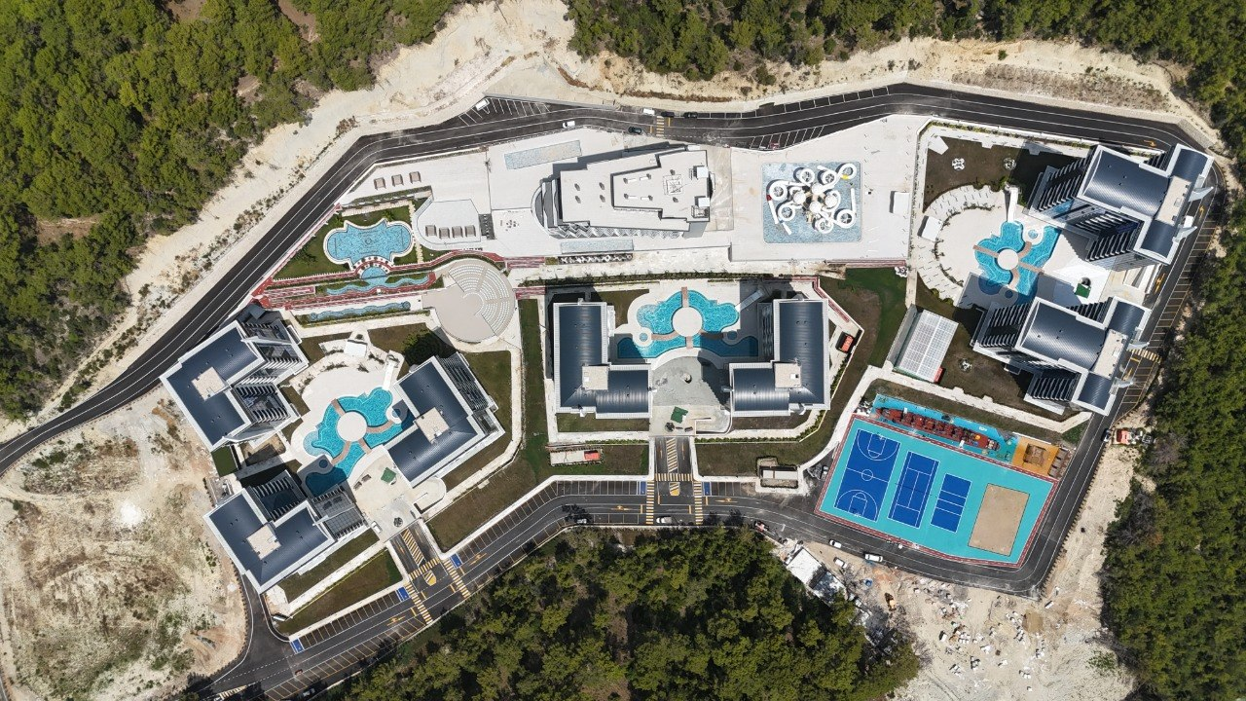

DAS REFERENZOBJEKT
New Level Premium - Avsallar / Alanya
Ein Neubauprojekt mit 769 Wohneinheiten in bewaldeter Hanglage mit Meerblick - das Referenzobjekt, für das 1Çatı entwickelt wurde.
Anlage aus der Vogelperspektive - Blockstruktur, Pools und Sportanlagen.
Seitenansicht mit Meerblick - die Wohntürme in der Pinienlandschaft.
769 Wohneinheiten. Für dieses Portfolio bündelt 1Çatı Vertrieb, Eigentümer & Mieter, Finanzen, Service und Kommunikation in einer einzigen Plattform.
1Çatı - Property-Management- & Real-Estate-ERP · WAMOCON GmbH für Ataberk Estate · Vertraulich
1

Slide 3
WARUM JETZT
Ein engerer Markt - und KI wird Standard
Der Auslandsimmobilienmarkt schrumpft - Alanya bleibt aber seit vier Jahren der von russischen Käufern meistgewählte Landkreis der Türkei. In einem engeren Markt entscheidet operative Exzellenz und digitales Vertrauen stärker über Kundenbindung. Gleichzeitig verdoppelt sich die KI-Nutzung in der Branche nahezu - 1Çatı verankert dabei von Grund auf das Prinzip: die KI empfiehlt, ein Mensch entscheidet.
−9,4 %
4
88,6 %
34 %
Ausländerverkäufe Türkei 2025
Jahre Alanya Nr. 1 (russische Käufer)
WhatsApp-Nutzung Türkei
KI-Nutzung Property-Manager (von 21%)
Die Marktlücke. Kein türkischer oder internationaler Anbieter vereint belastbare Finanzführung, ein strukturiertes Service-Desk, einen öffentlichen kontofreien Registrierungskanal und eine KI, die sensible Aktionen nur empfiehlt - in einem Produkt. Genau diese Kombination ist die Positionierung von 1Çatı.
1Çatı - Property-Management- & Real-Estate-ERP · WAMOCON GmbH für Ataberk Estate · Vertraulich
2

Slide 4
DAS PRODUKT
Was 1Çatı liefert - im Überblick
Bereich | Kernfunktionen | Status
Zugang, Rollen & Sicherheit | 6 Rollen, zweifache Zugriffsprüfung, lückenlose Protokollierung | Live
Portfolio & Wohnungen | Wohnungs-Matrix, 769-Einheiten-Modell, Preis-/Verkaufsstatus | Verfügbar
Finanzen & Beiträge | Salden, unveränderliche Buchungen, Zahlungs-/Kautionskontrolle | Teilweise
Service & Aufgaben | Katalog, Tickets mit SLA, Feld-/Aufgabenboard | Verfügbar
Reservierung & Vermietung | Belegung, Einzugs-Bereitschaft, Übergabe | Teilweise
Kommunikation & Dokumente | Postfach & Vorlagen (4 Sprachen), Dokumenten-Vault | Teilweise
Berichte & Dashboard | Live-Dashboard, Berichtszentrum, Compliance | Verfügbar
New Level Premium (öffentlich) | Registrierung, Meldekanal, QR-Poster, Concierge | Verfügbar
KI-Assistenten | Interner Assistent + öffentlicher Concierge, verbunden | Verfügbar
Plattform-Grundlagen | 4 Sprachen, installierbare Web-App, CI-Design | Live
1Çatı - Property-Management- & Real-Estate-ERP · WAMOCON GmbH für Ataberk Estate · Vertraulich
3

Slide 5
NUTZEN
Was Ataberk Estate gewinnt
Eine Quelle der Wahrheit
Eine zentrale Datengrundlage für 769 Einheiten ersetzt verstreute Excel-Listen und WhatsApp-Verläufe - Vertrieb, Finanzen und Service auf demselben Datensatz.
Nachvollziehbarkeit
Jeder sensible Vorgang wird mit Nutzer, Rolle, Zeit und Grund protokolliert - Vertrauen bei Eigentümern und Prüfern.
Niedrigere Einstiegshürde
Ein verifizierter, mehrsprachiger Registrierungs-Zugang senkt die Hürde für internationale Eigentümer und Mieter - ohne Systemkonto als Voraussetzung.
Entlastung durch KI
Die KI entlastet bei Routineabfragen und Priorisierung - ohne Finanz- oder Zugangsentscheidungen aus der Hand zu geben.
Übertragbar. Die Plattform ist auf weitere Standorte und Objekte übertragbar - eine tragfähige Grundlage, wenn der digitale Betrieb über New Level Premium hinaus wächst.
1Çatı - Property-Management- & Real-Estate-ERP · WAMOCON GmbH für Ataberk Estate · Vertraulich
4

Slide 6
ANFORDERUNGSABGLEICH
Ihre Anforderungen - heute abgedeckt
Für jeden Punkt Ihrer Spezifikation existiert mindestens eine funktionierende Umsetzung. Das wiederkehrende Muster bei »Teilweise«: Anzeige & Empfehlung sind da, der automatische Vollzug folgt bewusst nach Freigabe.
Bereich Ihrer Spezifikation | Status
Kern (Standort/Block/Wohnung), Rollen, Stammdaten, Systemanforderungen | Vollständig
Finanzen, Finanzregeln, Schulden-Einschränkungen | Teilweise
Service- & Aufgabenverwaltung, Dienstverwaltung | Teilweise
Reservierung & Vermietung, Pflichtszenarien | Teilweise
Kommunikation, Mobile App, Integrationen | Teilweise
Berichterstattung & Dashboard | Teilweise
Live
dauerhaft nutzbar
Verfügbar
voll bedienbar
Teilweise
Ansicht vorhanden, Vollzug folgt
In Vorbereitung
nächste Ausbaustufe
1Çatı - Property-Management- & Real-Estate-ERP · WAMOCON GmbH für Ataberk Estate · Vertraulich
5

Slide 7
DIE DEMONSTRATION
Was die Demo zeigt - und bewusst noch nicht tut
Was die Demo zeigt
• Vollständiger Funktionsumfang - alle 6 Rollen, 4 Sprachen.
• Realistische Daten auf Basis des echten 769-Einheiten-Portfolios.
• Öffentlicher Bereich (Registrierung, Meldung, QR) ohne Login.
• Beide KI-Assistenten in Aktion.
• Passwortfreier Ein-Klick-Zugang.
Was die Demo bewusst noch nicht tut
• Keine echten Zahlungen, keine Kontobelastung.
• Keine realen Zugangssperren/-freischaltungen.
• Kein tatsächlicher Nachrichtenversand an Kunden.
• Keine Behördenmeldungen.
• Die KI trifft keine autonomen Entscheidungen.
1Çatı - Property-Management- & Real-Estate-ERP · WAMOCON GmbH für Ataberk Estate · Vertraulich
6

Slide 8
NÄCHSTE SCHRITTE
Von der Demo zum Livebetrieb
1
Schnelle, sichtbare Fortschritte
Vorhandene Übersichten an die bereits fertige Live-Datenanbindung anschließen - Verbindung, nicht Neuentwicklung. Sofort mehr echte Live-Daten bei geringem Aufwand.
Kernfunktionen fertigstellen
Reservierung anlegen, Finanzbuchung erfassen, Foto-/Videonachweis, Bearbeitungs-Übersicht für Registrierungen/Meldungen aus dem öffentlichen Bereich.
2
3
Freigaben & Entscheidungen Ihrerseits
Produktive Datenumgebung, Zahlungs-/Bankweg, Kommunikationsanbieter, Zugangssystem, Identitätsprüfung, rechtliche Bestätigungen, Abnahmetest - frühzeitig parallel anstoßen.
1Çatı - Property-Management- & Real-Estate-ERP · WAMOCON GmbH für Ataberk Estate · Vertraulich
7

Slide 9
FAHRPLAN
Umsetzungsplan im Überblick
Ausbaustufe | Stand
Fundament (Betrieb, Finanzen, Service) | Fertiggestellt (Demo)
New Level Premium - öffentlicher Bereich | Fertiggestellt (Demo)
Reservierung, Kommunikation & Dokumente | Demo verfügbar, Ausbau
Mobile & installierbare Nutzung | Teilweise live
Externe Integrationen (Zahlung/Bank/Kommunikation/Zugang) | Vorbereitet, Anbieterwahl offen
KI-Premium-Ebene (Analysen, Prognosen) | Vorschau vorhanden
Abnahme & Launch | Geplant
1Çatı - Property-Management- & Real-Estate-ERP · WAMOCON GmbH für Ataberk Estate · Vertraulich
8

Slide 10
CHANCEN & VORAUSSETZUNGEN
Warum jetzt - und was es braucht
Alleinstellung am Markt
Die Kombination aus Finanzführung, Service-Desk und kontrollierter KI hat am türkischen Markt kein direktes Gegenstück.
Rückenwind durch KI
Steigende KI-Akzeptanz trifft auf ein bereits verankertes »Mensch entscheidet«-Prinzip.
Wert im engeren Markt
Operative Exzellenz gegenüber Bestandskunden gewinnt an relativem Wert.
Übertragbares Muster
Der öffentliche Registrierungs-/Meldekanal ist auf weitere Projekte übertragbar.
Voraussetzungen für den Livebetrieb. Produktive Datenumgebung, Zahlungs-/Bankweg, Kommunikationsanbieter, Zugangssystem, Identitätsprüfung, rechtliche Bestätigungen und ein gemeinsamer Abnahmetest. Keiner dieser Punkte ist ein technisches Risiko - es sind klar benannte, planbare Freigaben.
1Çatı - Property-Management- & Real-Estate-ERP · WAMOCON GmbH für Ataberk Estate · Vertraulich
9

Slide 11
DER LEITGEDANKE
Sicherheit als Vertrauensmerkmal
Das System bereitet vor - ein Mensch entscheidet. Sensible Vorgänge - Zahlungen, Zugangssperren, Rückerstattungen - werden nie eigenmächtig ausgeführt. Sie werden vorbereitet, dokumentiert und einem berechtigten Menschen zur Freigabe vorgelegt. So bleibt jede finanzielle und sicherheitsrelevante Entscheidung nachvollziehbar in menschlicher Hand.
769
4
6
13
Wohneinheiten
Sprachen
Rollen
Arbeitsbereiche
1Çatı - Property-Management- & Real-Estate-ERP · WAMOCON GmbH für Ataberk Estate · Vertraulich
10

Slide 12

Ein Dach für Ihren gesamten Immobilienbetrieb.
1Çatı liefert heute ein vollständig erlebbares, in Ihrem Markendesign gestaltetes Betriebssystem für New Level Premium. Der Weg zum Livebetrieb ist klar und überschaubar.
WAMOCON GmbH · für Ataberk Estate · Vertraulich · 07. Juli 2026

